Slide 1
Убегаем
от исключений
Евгений Блинов для “Школы 21”

Slide 2
Обо мне
Я – Евгений Блинов.
Обожаю Python и регулярно на нем пишу.
В свободное время поделываю опенсорс.

Slide 3
Контакты
Телега: @blinof
Гитхаб: github.com/pomponchik
Линкедин: linkedin.com/in/pomponchik
Личный сайт: pomponchik.org

Slide 4
Поехали

Slide 5
Что такое ошибка?
Ответы на простейшие вопросы крайне нетривиальны:
Что мы вообще считаем ошибкой?
Как мы обрабатываем ошибки?
В разных языках программирования решают эти вопросы по-разному
Рекомендуемый способ обработки ошибок – одна из главных характеристик языка программирования, наряду с типизацией и управлением памятью
Здесь и далее ошибка – это когда мы не учли что-то важное, пока писали код

Slide 6
Написать код без ошибок – невозможно
Количество деталей, которые нужно учесть для написания идеальной программы – бесконечно
Мы, люди – конечны
Количество неучтенных деталей растет геометрически по мере углубления абстракции
В большой программе необходимо придумывать какой-то стандартный путь для обработки всего, что мы могли не учесть

Slide 7
Как было раньше?
Возьмем Си как пример:
Проверки возвращаемых значений функций:
Отрицательные числа – произошла ошибка
Ненулевое значение – произошла ошибка
etc.
Проверки указателей на NULL
Проверки ERRNO
etc.
habr.com/ru/
articles/324642/

Slide 8
В чем проблема подхода из Си?
“Значащий” код сопровождается “паразитным” кодом проверок на ошибки, который визуально ничем не отличается
Нет единого способа обработки на все случаи, способ обработки ошибок зависит от конкретного контракта конкретной библиотеки

Slide 9
Как в питоне?
Новая концепция: исключения
Единый способ реагирования на исключения различной природы
Ask for forgiveness, not permission – просим прощения, а не разрешения
Из большей части кода убираются бесконечные проверки
Разработчик может решать, насколько детально он хочет рассматривать исключения
Ментальные накладные расходы на обработку исключений ниже

Slide 10
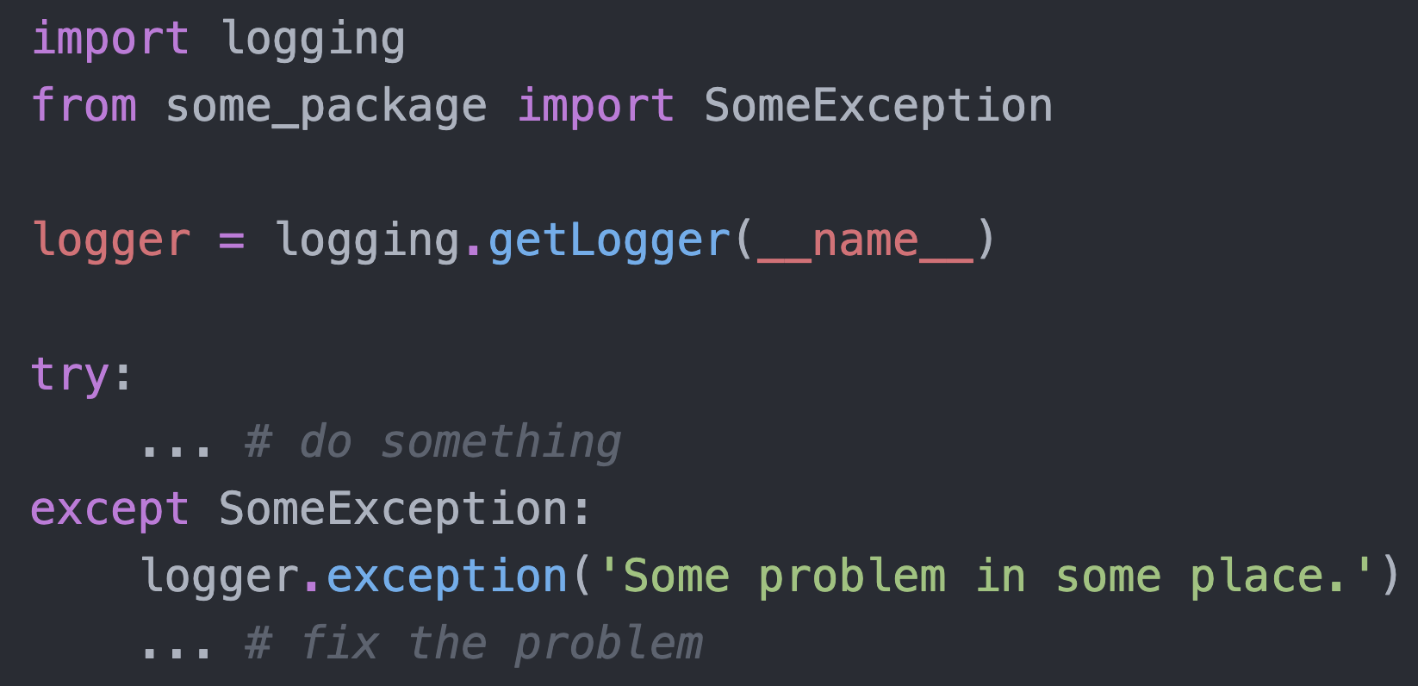
Как это обычно выглядит в коде?

Slide 11
Классический питонячий способ
В целом удобен, читабелен
Однако несколько многословен:
2 лишних строчки на try-except
Все еще отвлекает от бизнес-логики, смешан с нею
Обработка ошибок часто очень похожа, код дублируется
Можно ли как-то оптимизировать?

Slide 12
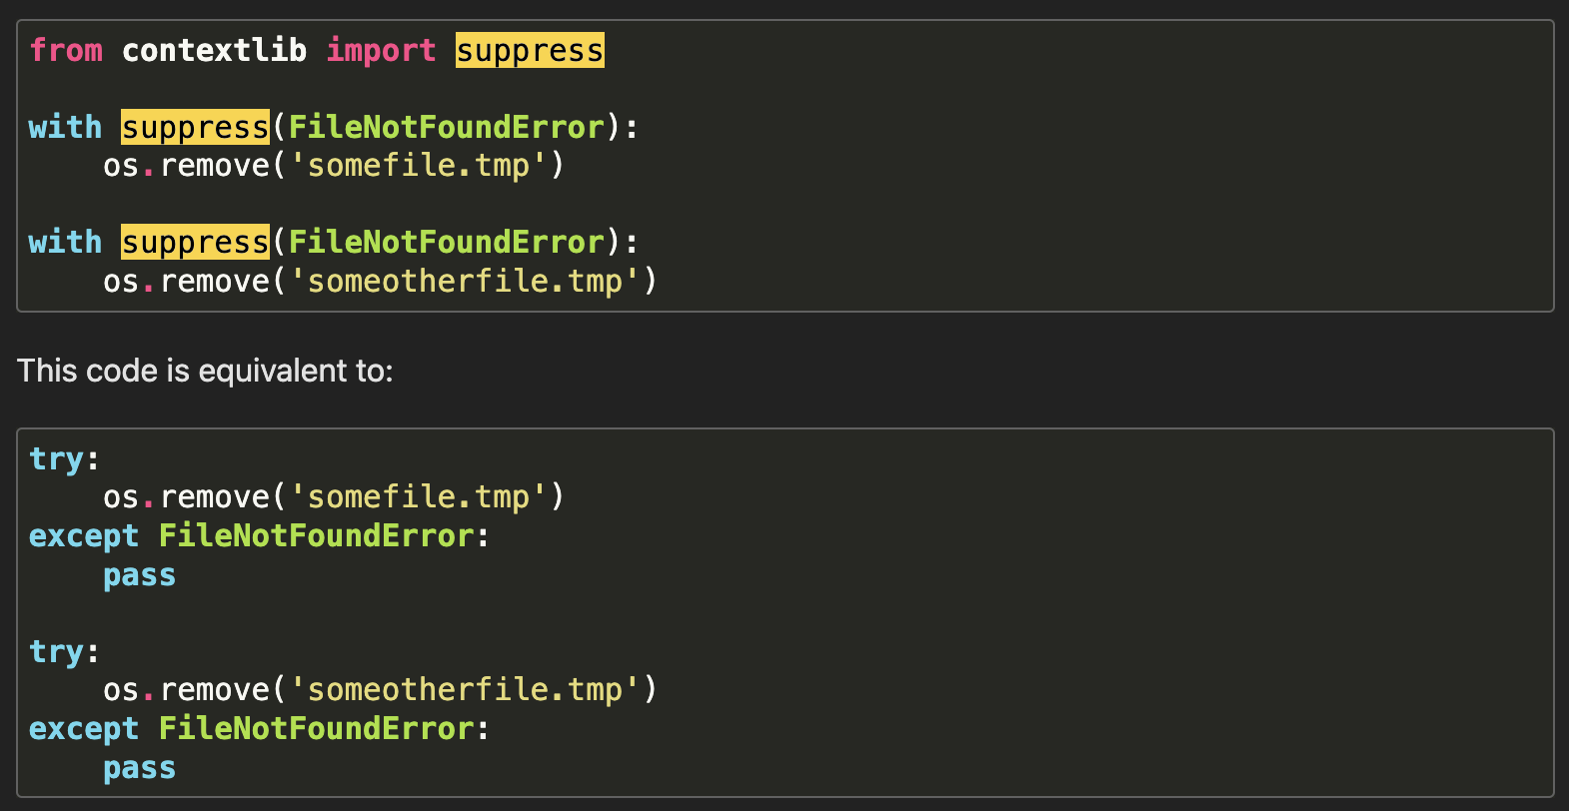
Контекстный менеджер suppress

Slide 13
escaping

Slide 14
Библиотека escaping
Выносит обработку исключений из основного кода
Позволяет сосредоточиться на основной ветке логики
Абстрагирует повторяющиеся пути обработки исключений
Экономит место в коде
Скачать бесплатно
github.com/
pomponchik/escaping

Slide 15
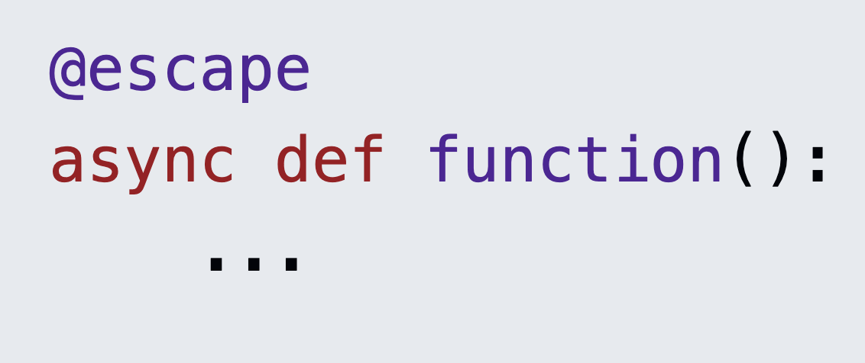
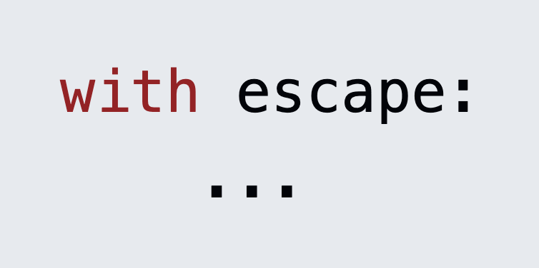
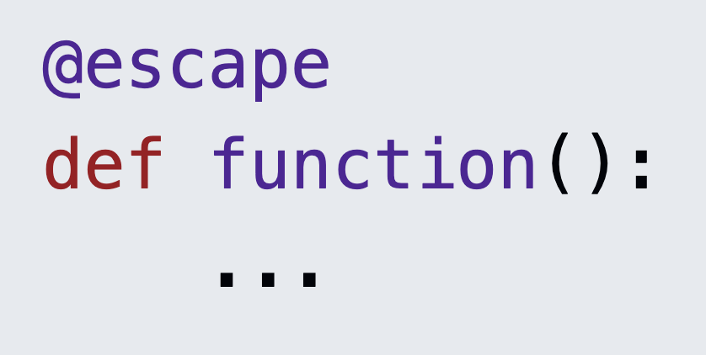
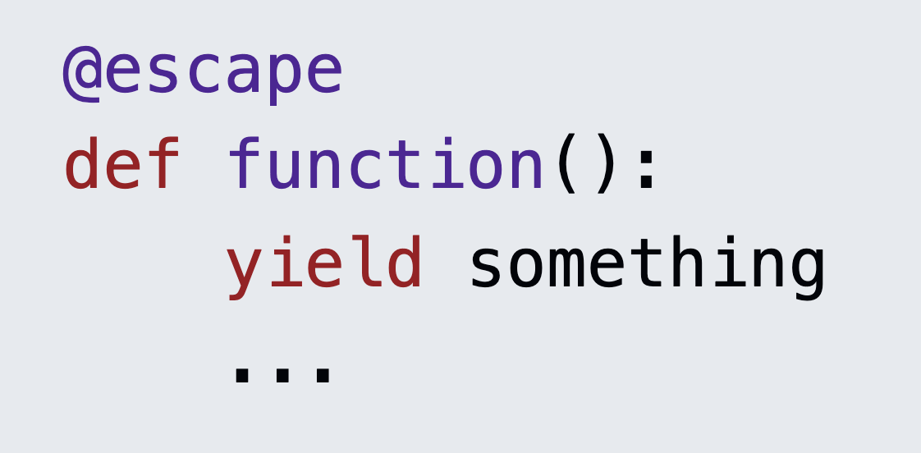
Как это выглядит?

Slide 16
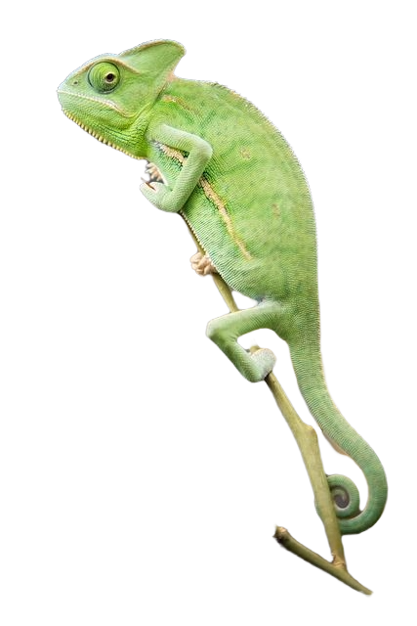
То есть:
Один объект с одинаковым API:
Доступен как декоратор для:
Обычных функций
Корутинных async def функций
Генераторных функций
И как контекстный менеджер
Дальше детальнее изучим этот API

Slide 17
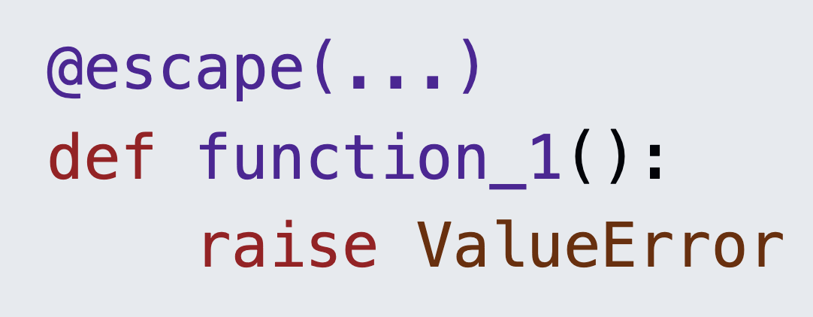
Какие исключения мы хотим ловить?
В скобках можно передать одно или несколько исключений
По умолчанию (без скобок) ловим Exception и BaseExceptionGroup
Со скобками вариант по умолчанию включится, если передать …

Slide 18
Значения по умолчанию
Вы можете определить значение по умолчанию для декоратора
Для контекстного менеджера – не можете, будет исключение (иронично, да)
Для генераторной функции тоже не сможете

Slide 19
Логирование
Логирование исключений – самое распространенное действие при обработке ошибок
Чтобы escaping логировал ошибки самостоятельно, нужно передать объект логгера

Slide 20
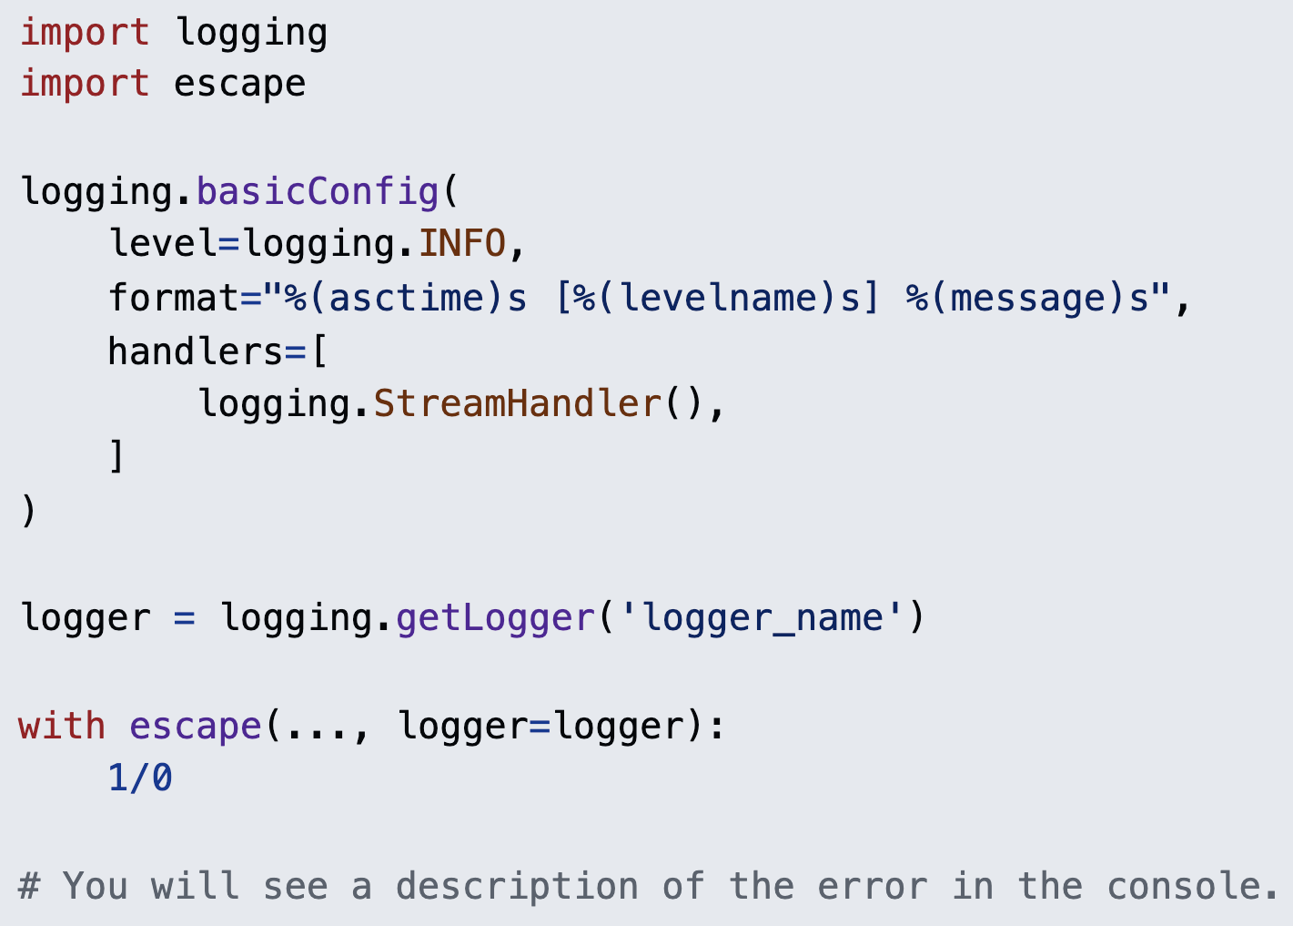
Пример логирования

Slide 21
Логи можно тюнить
Дополнительными аргументами можно:
Включить логи и для успешных исходов тоже
Переопределить стандартные сообщения для исключений

Slide 22
Кстати, тестируйте логи
Логи – это такая же часть приложения, как и прочая логика
Все тестовые фреймворки предлагают способы ловли логов
Я рекомендую передавать логгер через Dependency Injection
Написал для этого свой инструмент – emptylog
github.com/
pomponchik/emptylog

Slide 23
Дополнительное поведение при исключениях
Можно передать коллбеки для разных ситуаций:
Когда ошибка случилась и когда не случилась
До и после выполнения основного кода
На коллбеки распространяются те же политики экранирования, что и на основной код

Slide 24
Примеры передачи коллбеков:

Slide 25
А теперь
главная фича

Slide 26
Стандартизируем обработку исключений в проекте
Все аргументы для escape можно “запечь”:

Slide 27
“Запеченное” можно дополнять

Slide 28
Закругляемся

Slide 29
Резюме
Способ обработки ошибок – одна из главных характеристик языка
В Си ошибки обрабатываются разными способами, обычно с кучей проверок
Языки вроде Python пропагандируют подход на исключениях, Ask for forgiveness, not permission
Можно пойти дальше и ввести стандарт для обработки исключений в своем проекте
В этом вам поможет библиотека escaping

Slide 30
Все!
За красивый шаблон для презентации особая благодарность компании Evrone ❤️

